Slide 1

GRUPO 3 – Josué, Mônica, Jeniffer, Alessandro, John.

Slide 2
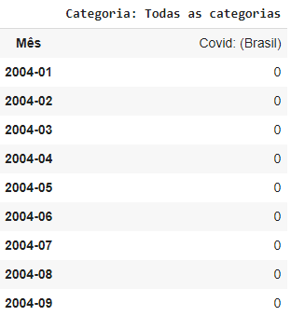

Comandos básicos
Conceitos básicos
Tipos de variáveis
Lógica de programação
{Boolean, int, float...}
Print()
If
Elif
Else
Type()
Input()
Biblioteca PANDAS
import pandas as pd
df = pd.read_csv('covid2821.csv')
df.head(10)

Slide 3


Slide 4
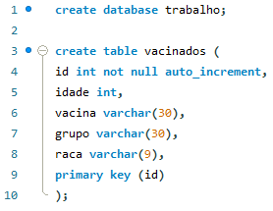
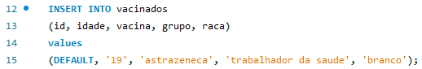
Criando Database
Logo após criar o DATABASE, criei a tabela.
Campos (Colunas)
id
idade
vacina
grupo
raca
}
Inseri uma primeira linha na tabela.

Slide 5
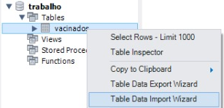
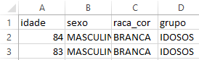
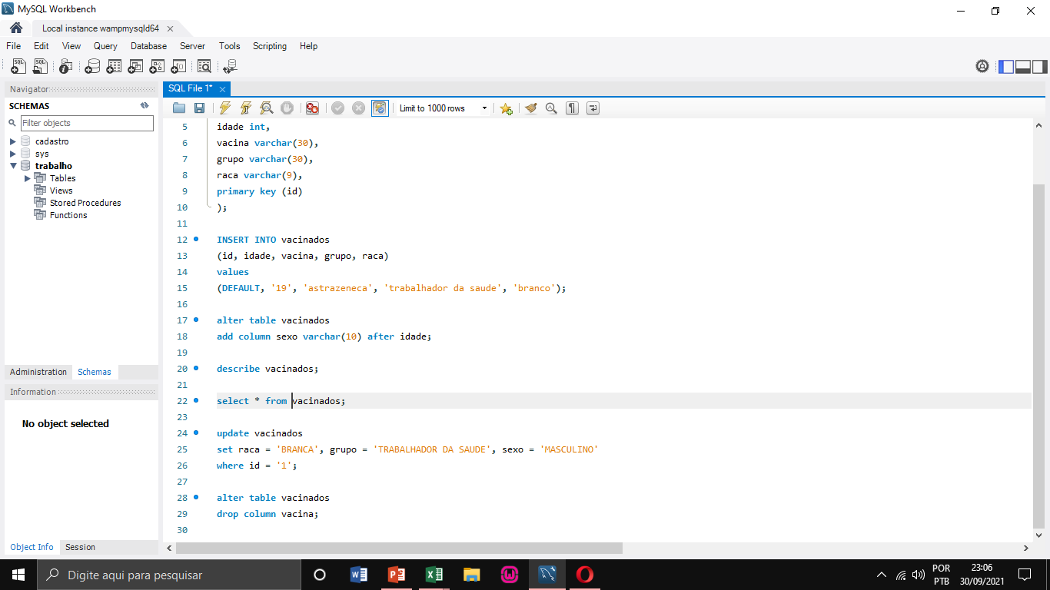
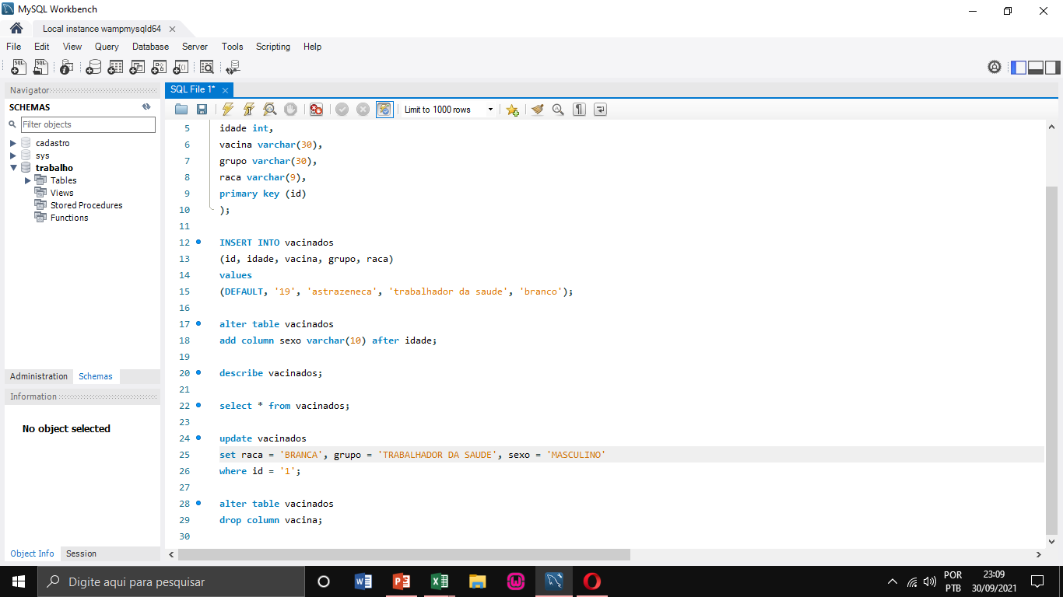
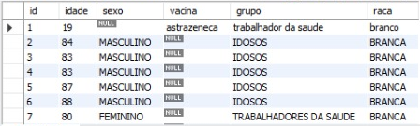
Importando dados
Tentei importar dados de uma base já criada.
Adicionei a coluna ‘sexo’.
Chequei a tabela.

Slide 6
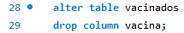
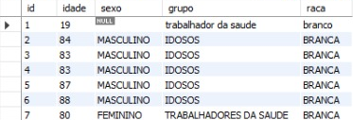

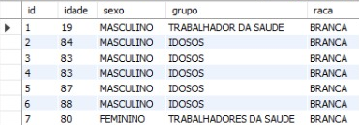
Correções finais
Usei ALTER TABLE e DROP para eliminar a coluna vacina.
Usei o comando UPDATE para corrigir a primeira linha.

Slide 7
Resultados
Gráficos feitos com dados do Mysql

Slide 8


Slide 9
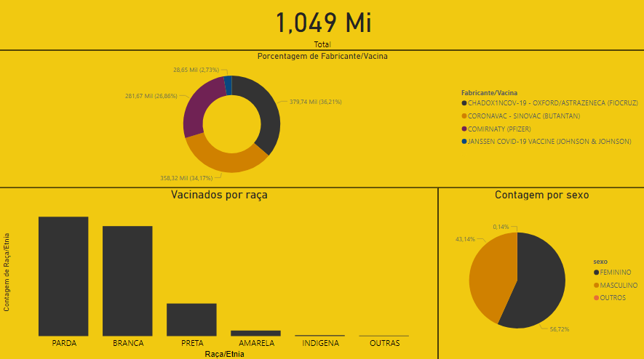
Renovados
Gráficos feitos no Power BI

